Slide 2
La Vida devocional con los Salmos:
La vida devocional personal
Lección 5

Slide 3
BIENVENIDOS
Introducción

Slide 4
Presentación – 10 minutos
Soy
Vivo en
Mi nombre es

Slide 5
ORACIÓN
Querido Padre Celestial:
En tu Palabra nos das todo lo que necesitamos para nuestra salvación, también nos das el mejor ejemplo para nuestra vida devocional, queremos aprender más y más de tu Hijo; te pedimos que nos guíes a través de esta lección a poder llevar mejor nuestra vida devocional, y ver en ella los tan grandes beneficios que recibimos. En el nombre de Jesús nuestro Señor te lo pedimos. Amén.

Slide 6
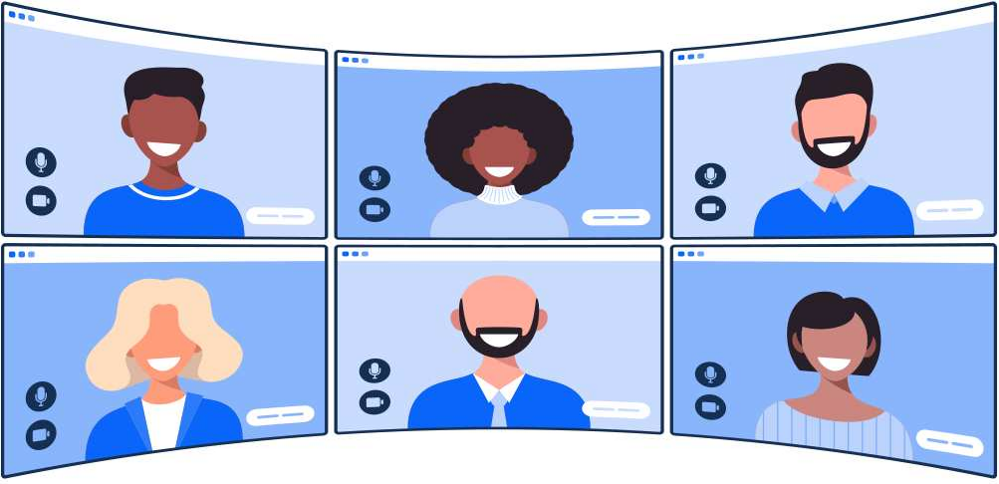
SESIÓN EXITOSA
Venir preparado.
Puntualidad y respeto por el tiempo.
Escuchar y esperar su turno para hablar.
Buen uso del chat.

Slide 7
REPASO
10 A 15 Minutos

Slide 8
Cuando hablamos de la vida devocional, ¿De qué dos cosas estamos hablando?
Comparemos, veamos lo que otros han dicho​

Slide 9
Repaso
Estar en la Palabra, leyendo y meditando, que sea parte de nuestro diario vivir
Orar a base de la Palabra
Salmos tienen una gran ayuda
en cuanto a oraciones

Slide 10
Según el Salmo 119
¿Qué beneficios espirituales recibe uno al estar en la Palabra?
Comparemos, veamos lo que otros han dicho​

Slide 11
1
Beneficios espirituales al estar en la Palabra
Es bienaventurado vs. 1-2
No hace iniquidad vs. 3
Limpia el camino del joven vs. 9
Se goza en su testimonio vs. 14
Es consolado vs. 52

Slide 12
1
Beneficios espirituales al estar en la Palabra
Lo hace mas sabio que los enemigos vs. 98
Mas entendido de los que lo enseñan vs. 99
Tiene escudo y escondedero en Dios vs. 114
Aborrece el camino de mentira vs. 128

Slide 13
LECCIÓN 5
20 Minutos

Slide 14
El caso del señor Ricardo
La gente sabe que Ricardo tiene algo diferente
Él trabajó muchos años como detective
Pero ahora el Sr. Ricardo se dedica a otra cosa
Después de pasar unos años como misionero, ahora es consejero para toda una red de pastores cristianos.
Todos los que le conocen, ven en él paz, tranquilidad, y la habilidad de aplicar la Palabra de Dios a cualquier situación, todo esto con amor sincero y gentileza.

Slide 15
El caso del señor Ricardo
¿Cuál es el secreto de Ricardo? ¿Estudió en un Seminario?

Slide 16
El secreto de Ricardo
Ricardo dice: Mi abuelo, un hombre trabajador, pasaba 30 minutos, hasta una hora sentado, tranquilamente leyendo la Palabra y orando cada mañana, sin fallar. Siempre se sentaba en el mismo sillón con la misma Biblia- ambos gastados con sus años de uso. Iba a su casa, y si me despertaba temprano, me dejaba sentar con él para leer y orar. Ese es mi secreto.

Slide 17
Dinámica grupal

Slide 18
Preguntas para discusión en grupos
¿Qué frutos espirituales creen que el Espíritu Santo produce en el alma de uno, al tener una vida devocional así? ¿Qué clase de persona sería?
¿Qué cambios y frutos espirituales desea usted que Dios obre en su corazón y su vida?

Slide 19
Preguntas para discusión en grupos
¿Qué frutos espirituales creen que el Espíritu Santo produce en el alma de uno, al tener una vida devocional así? ¿Qué clase de persona sería?
Crecimiento espiritual, fortalecimiento de fe, sabiduría más grande que la de este mundo, agradecimiento a Dios, confianza en su obra por nosotros, amor a Dios y al prójimo, paz espiritual

Slide 20
Preguntas para discusión en grupos
“Mas el fruto del Espíritu es amor, gozo, paz, paciencia, benignidad, bondad, fe, mansedumbre, templanza; contra tales cosas no hay ley”
Gálatas 5:22-23

Slide 21
Preguntas para discusión en grupos
El tipo de persona que seríamos, es el mismo pecador, pero perdonado, agradecido, con confianza en su Señor, un hombre de fe, guiado por el Espíritu Santo.

Slide 22
Preguntas para discusión en grupos
¿Qué cambios y frutos espirituales desea usted que Dios obre en su corazón y su vida?
Pueden anotar sus respuestas y así al terminar el curso, revisar cada uno como va en el proceso de crecimiento en su vida devocional

Slide 23
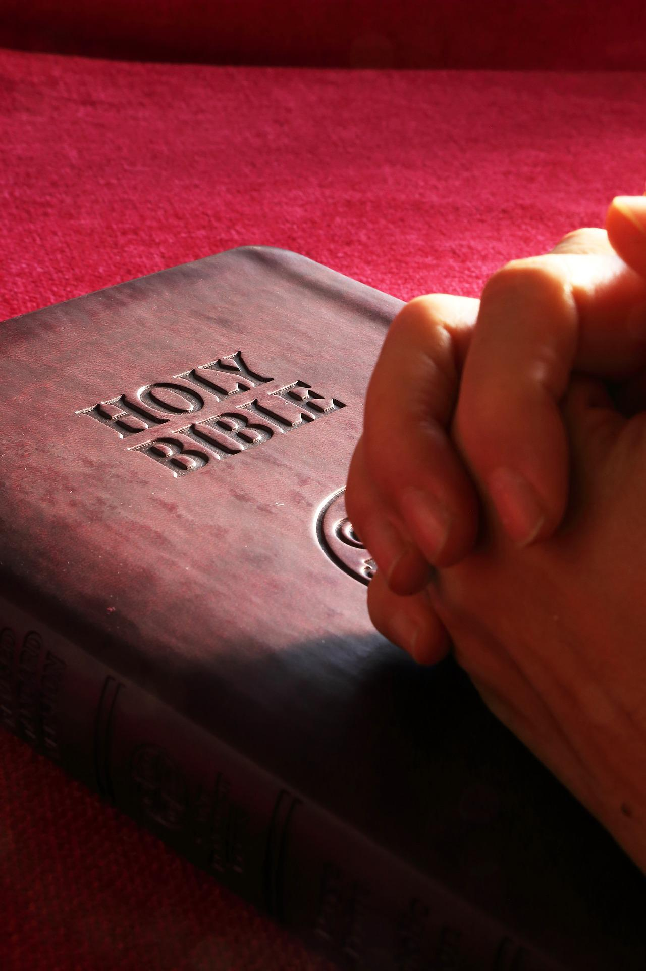
Plan para mi vida devocional personal

Slide 24
Asignación de Tarea
Paso 1. Responder las siguiente 4 preguntas
¿Cuándo?
¿Dónde?
¿Qué voy a leer?
¿Cómo voy a meditar
en la Palabra y orar

Slide 25
Asignación de Tarea
Paso 2. Compartir su plan con su profesor y con su consejero

Slide 26
Analizando la Asignación
¿Cuándo?
Que sea a su ritmo
A la hora que sea mas conveniente
Puede hacerlo mas de una vez al día
Daniel se arrodillaba tres veces al día, oraba y daba gracias delante de su Dios. (Daniel 6:10)

Slide 27
Analizando la Asignación
¿Donde?
Piense en lo que hacia Jesús
Lugares donde pueda estar a solas con Dios
Un lugar cómodo, que lo inspire, sin distracciones, donde se sienta en paz

Slide 28
Analizando la Asignación
¿Qué voy a leer?
La prioridad siempre será la Biblia
Existen planes para leer la Biblia
Leer un capitulo diario de la Biblia
¿Sabía que la Biblia tiene 1189 capítulos?

Slide 29
Analizando la Asignación
¿Qué voy a leer?
Otras herramientas:
Grupo de Whatsapp
Meditaciones en nuestra pagina web
https://www.academiacristo.com/meditaciones

Slide 30
Analizando la Asignación
Otros recursos que puede utilizar los puede encontrar en el siguiente enlace:
https://www.academiacristo.com/Colecciones-de-mensajes-y-devocionales

Slide 31
Analizando la Asignación
¿Cómo voy a meditar en la Palabra y a orar?
¿De qué trata?
¿Qué pecado me lleva a confesar esta lectura?
¿Dónde veo el amor de Dios?
¿Qué buenas obras quiero que Dios obre en mi vida?

Slide 32
ORACIÓN

Slide 33
TAREA

Slide 34
DESPEDIDA

